Slide 1
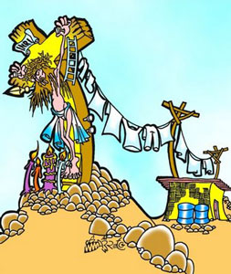
ASAMBLEA DE EDUCACIÓN
ABRIL 2016
Dimensión social de la colaboración
Minitaller:
Competencias para
la Colaboración en la Misión

Slide 2

Preámbulo:
Estamos hablando de lo que hace fecunda y transcendente la vinculación:
  Es para la misión
Debemos reconocer las grandes diferencias en las situaciones y en las modalidades de los vínculos funcionales y carismáticos, por lo que aplica el criterio ignaciano de téngase en cuenta: personas, tiempos y lugares.

Slide 3

I.
La dimensión social hacia el interior de la vinculación

Slide 4

I.1. El momento cultural
La vinculación acontece en un medio social en el que la cultura está siendo determinada cada vez más por otros factores distintos a los cristianos, lo que supone que estamos más expuestos a sus influjos.
Necesitamos entonces capacidad para mantenernos firmes ante la confrontación y madurez y hondura para proceder y actuar conforme al espíritu cristiano: el ejercicio de la fraternidad concreta.

Slide 5

I.2. Dinámicas inherentes a los nuevos perfiles de vinculación
Hoy día, respetando las diferentes posiciones y responsabilidades consecuentes, todos participamos en igualdad de condiciones de la misión, dando testimonio y configurando la vida según los ámbitos que compartimos. Pero además, todos concurrimos para distintos servicio y con capacidades y competencias diversas. Esta forma de concurrencia trae consigo inevitables tensiones.
Se requiere de todos un grado elevado en capacidad de vivir con tensiones. Disposición para dar testimonio y mantener el talante cristiano en un entorno hostil y en un ambiente interno con conflictos. Exige de nosotros una madura corresponsabilidad. Y esto supone: Horizonte compartido, calidad de servicio, reglas de juego (límites claros de la convivialidad).

Slide 6
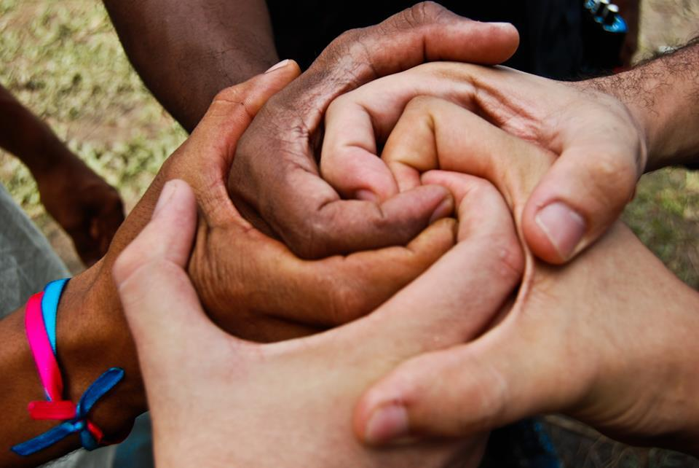
I.3. De la añoranza a la utopía
Hch. 2, 44-47: Los creyentes estaban todos unidos y poseían todo en común; vendían vienes y posesiones y las repartían según las necesidades de cada uno. A diario acudían fielmente y unánimes al templo; en sus casas partían el pan, compartían la comida con alegría y sencillez sincera. Alababan a Dios y todo el mundo los estimaba. El Señor iba incorporando a la comunidad a cuantos se iban salvando.
Esto es el ideal de la comunidad cristiana y por lo mismo referencia cristiana para la convivialidad humana. Hay que vivirlo como horizonte y no como añoranza. Nada hacemos lamentándonos de lo que aún no tenemos.
Ideal: vivían unidos y repartían según necesidades, etc.
Ambiguo: poseían todo en común; acudían fielmente y unánimes, iban incorporando a cuántos se iban salvando.
Desafíos: 1. Cuidar y mantener lo relacional. II. Modo de proceder: el discernimiento sobre la base de la caridad discernida, naturaleza de las mociones, tiempo en que acontecen las mociones.

Slide 7
I.4. Comunidades de solidaridad
Principios Rectores
“ Vivir explícitamente el horizonte trascendente de nuestra vinculación”
Identidad, fidelidad y compromiso con la misión de la organización
Estar no solo como agente si no como personas
Corresponsabilidad-Convivialidad
El trabajo alimenta humanamente. Contribuye con mi desarrollo integral donde despliego mi creatividad y energía.
Se cuida que haya alegría y satisfacción
Membresía vocacional
Hablar, Escuchar, Dialogar y Acordar
Llevar a cabo lo que toca
Abordar y procesar conjuntamente los conflictos
Celebrar y descansar
Ejercicio de la democracia
Empatía y sinergia con nuestros destinatarios
Encuentros donde intercambiamos experiencias de forma personalizada
Una misión transitiva

Slide 8

II.
La dimensión social hacia fuera de la vinculación

Slide 9

Marco referencial
Hablamos de dimensión
No se trata del clásico ejercicio de la devota caridad. Esa caridad supone acciones atomizadas.
Se trata de la justicia que brota de la fe y que debe vertebrar todo nuestro hacer. Si realmente nos vincula la misión, el modo como nos concebimos es el sujeto apostólico. Éste no es un sujeto que hace cosas, es el peligro que tiene una mala interpretación del magis ignaciano; Sino que lo que hace lo hace de un modo alternativo.

Slide 10

Especificidad del modo alternativo
La justicia que brota de la fe
No es exclusivamente cultivo de la bondad
No es exclusivamente la lucha por el ejercicio efectivo de la justicia positiva.
No es exclusivamente el esfuerzo por la formación y el mantenimiento de unas referencias éticas.
ES LA CCONSTRUCCIÓN DE LA FRATERNIDAD

Slide 11

El para qué de nuestra vinculación
Lo constitutivo de nuestra visión programática
Como sujeto apostólico

Slide 12

Una mirada desde la realidad
Hacer posible
Necesitamos mirar a Venezuela no desde una ideología ni desde pequeños mundos cerrados, sino desde lo que efectivamente está aconteciendo.
Dios es el creador de la realidad y sólo en ella nos encontramos con Dios y con su designio.

Slide 13

Una mirada desde dentro
Hacer posible
No como meros espectadores; sino implicados en ella, vinculando con ella nuestra suerte.
La perspectiva cristiana no puede ser otra que la encarnatoria.

Slide 14

Una mirada desde abajo
Hacer posible
No como ciudadanos ilustrados; sino estableciendo relaciones mutuas y horizontales.
Jesús se encarna en el seno de un pueblo como elección consciente y estructural (encarnación kenótica)

Slide 15

Una mirada constructiva
Hacer posible
No basta con ver lo malo y denunciarlo sino también estimular lo positivo.
El cristianismo es buena nueva… Jesús insiste en que Él no ha venido juzgar sino a salvar.

Slide 16

Una mirada inclusiva
Hacer posible
Nuestra propuesta no debe limitarse a los nuestros, absolutizando la pertenencia.
Dios quiere que todos los seres humanos se salven… Hace llover sobre justos e injustos.

Slide 17

Una mirada en la que todos nos hagamos cargo
Hacer posible
Como sujetos en interacción simbiótica
Ni piezas del totalitarismo del mercado; ni parásitos del estado.
Para los cristianos lo que cuenta es el desarrollo humano.

Slide 18

Una mirada que reconoce las diferencias y mantiene la unidad
Hacer posible
La constitución nos define como una sociedad MULTIÉTNICA Y PLURICULTURAL
Los cristianos no seguimos el modelo de la torre de Babel sino el de pentecostés.

Slide 19

El qué de lo social
Apuntando a las prácticas

Slide 20

Lo nuclear y más difícil
Que la realidad reluzca en los que estamos estudiando.
Que lo que afirmamos de lo social modele los contenidos y las pedagogías.
Diseñar propuestas curriculares desde nuestra perspectiva.
Hay historias sobre esto: las UGA en el Jesús Obrero.

Slide 21

LAS TAREAS HABITUALES:
Vinculación integral con el cuerpo de docentes y personal directivo.
La vinculación con padres, madres y representantes.
Experiencias creativas que rompan las fronteras académicas.
Fortalecimiento de las organizaciones sociales de los jóvenes.
Cursos de formación socio política.
Uso de los medios de comunicación.

Slide 22

Interrogantes orientadoras
¿Qué significa para nosotros el “compromiso absoluto por la vida y cultura de paz”?
Desde una mirada inclusiva según la cual nuestra propuesta no debe limitarse a los nuestros, absolutizando la pertenencia. ¿Cómo entendemos esto?
“Que la realidad reluzca en los que estamos estudiando”. ¿Qué propuestas curriculares se pueden diseñar desde nuestra perspectiva?
¿Cuáles pueden ser las “Experiencias creativas que rompan las fronteras académicas” y cómo se puede acompañar a los alumnos?
¿Cómo incorporar a los siempre “autoexcluidos”, apáticos… en el Compromiso social?
¿Qué propuestas debemos impulsar desde nuestra gestión?

Slide 23

EL SEGRETO DE TODO:
PROGRAMAR
ACOMPAÑAR
SISTEMATIZAR
Y EVALUAR

Slide 24
Y finalmente… una joya!
“Prefiero una Iglesia accidentada, herida y manchada por salir a la calle, antes que una Iglesia enferma por el encierro y la comodidad de aferrarse a las propias seguridades… No quiero una Iglesia clausurada en una maraña de obsesiones y procedimientos…, en las normas que nos vuelven jueces implacables, en las costumbres donde nos sentimos tranquilos, mientras afuera hay una multitud de hambrientos y Jesús nos repite sin cansarse: ‘Denles ustedes de comer’ (Mc 6, 35)” (Papa Francisco, EG, núm. 49).
“Prefiero un colegio accidentado, herido y manchado por salir a la calle, antes que un colegio enfermo por el encierro y la comodidad de aferrarse a sus propias seguridades… No quiero un colegio clausurado en una maraña de obsesiones y procedimientos…, en las normas que nos vuelven jueces implacables, en las costumbres donde nos sentimos tranquilos, mientras afuera hay una multitud de hambrientos y Jesús nos repite sin cansarse: ‘Denles ustedes de comer’ (Mc 6, 35)” (Papa Francisco, EG, núm. 49).

Slide 25


